Slide 1
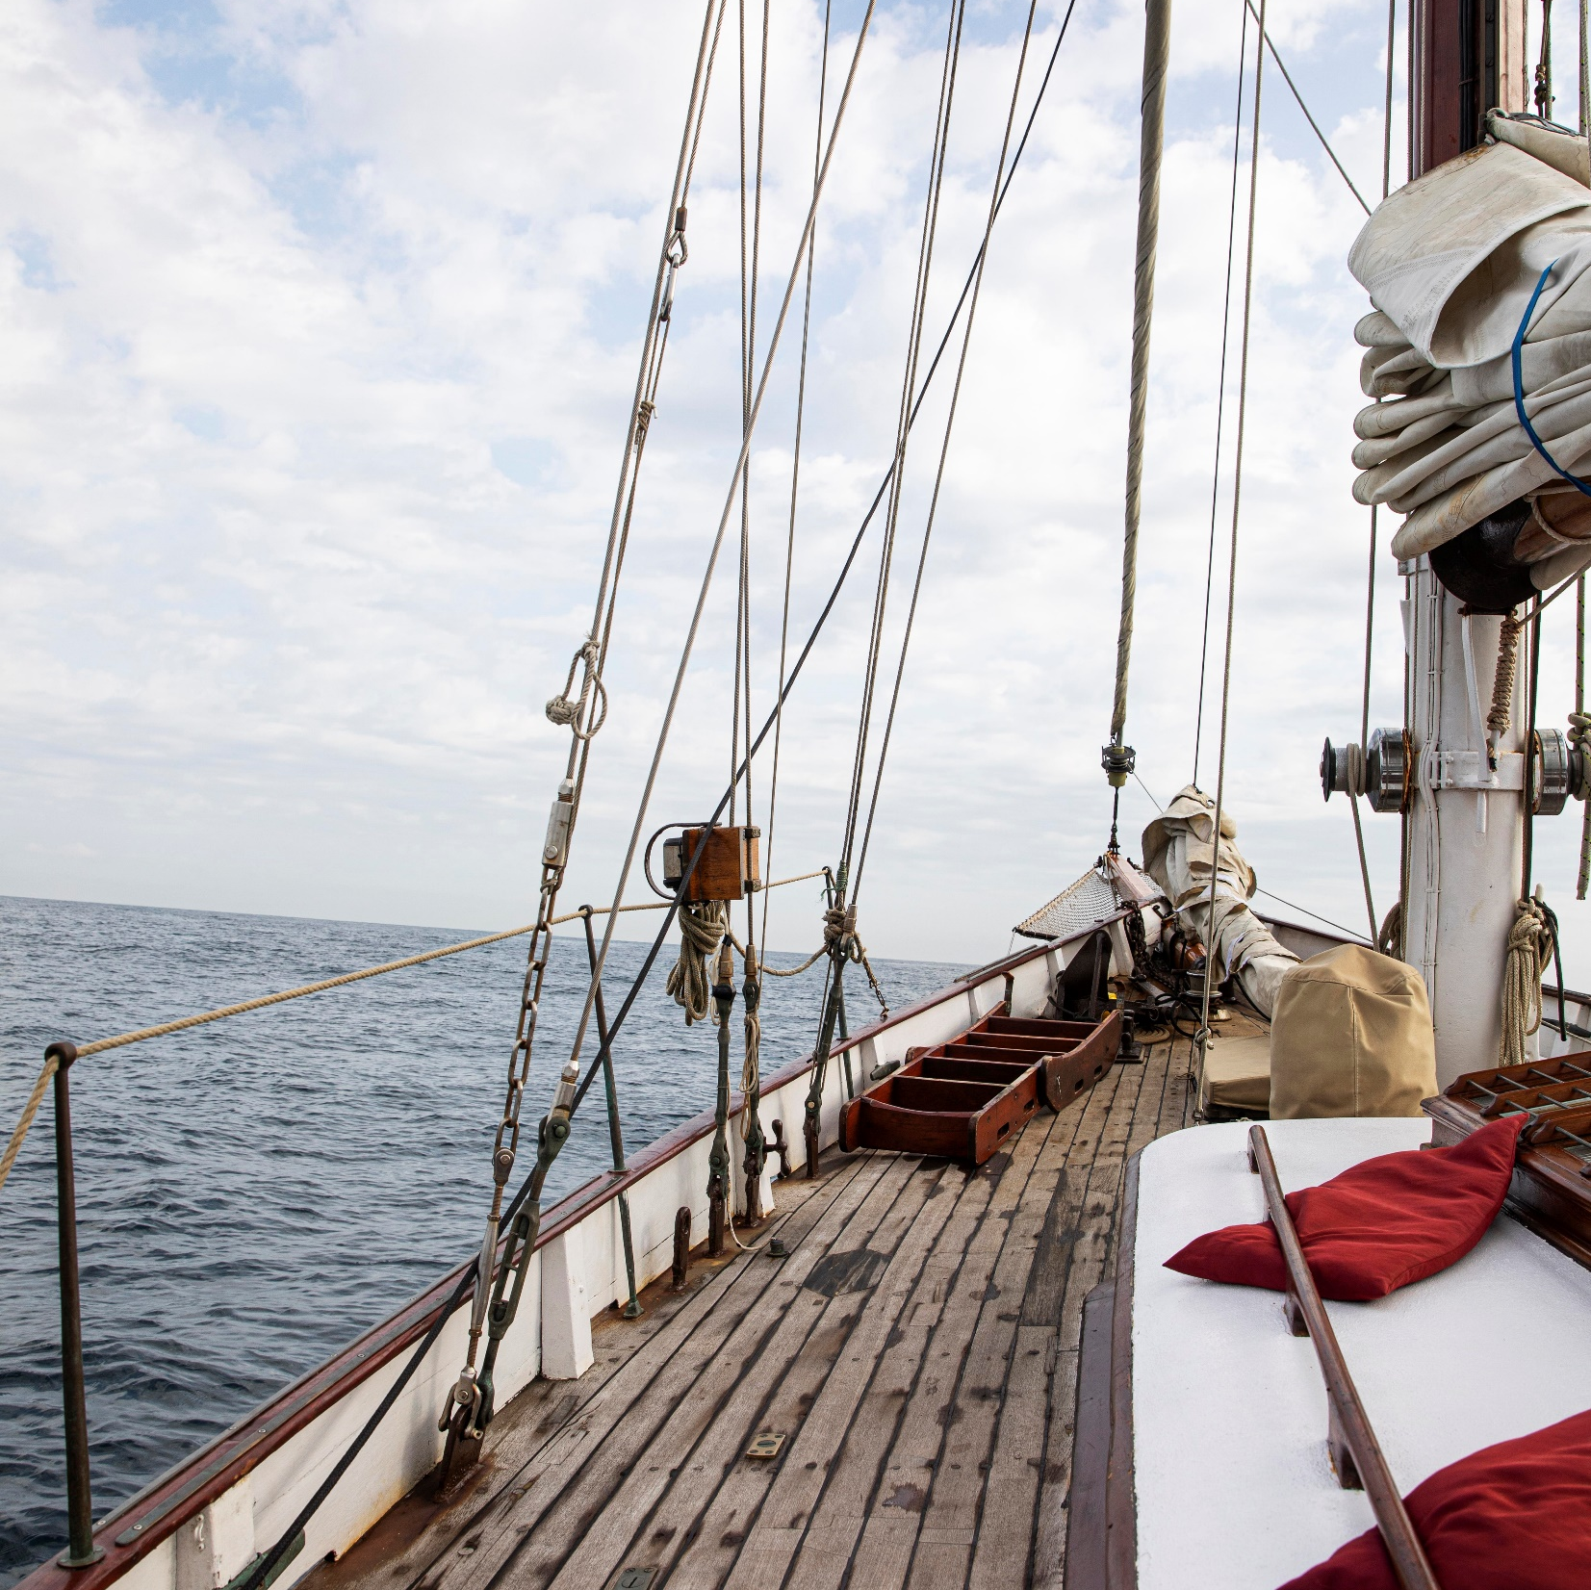
История освоения и заселения территории России в XI–XVI вв.
География 8 класс

Slide 2
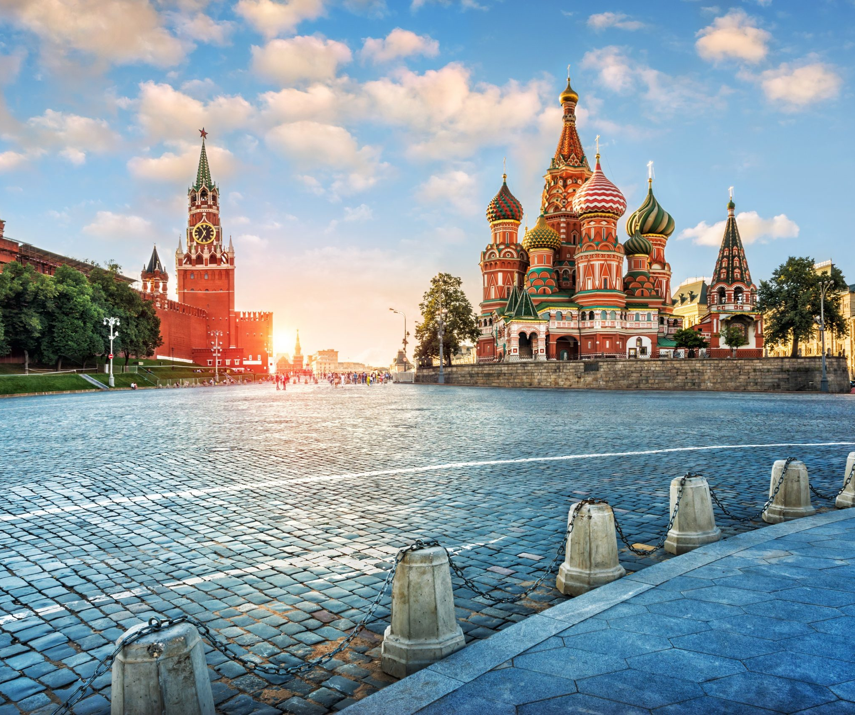
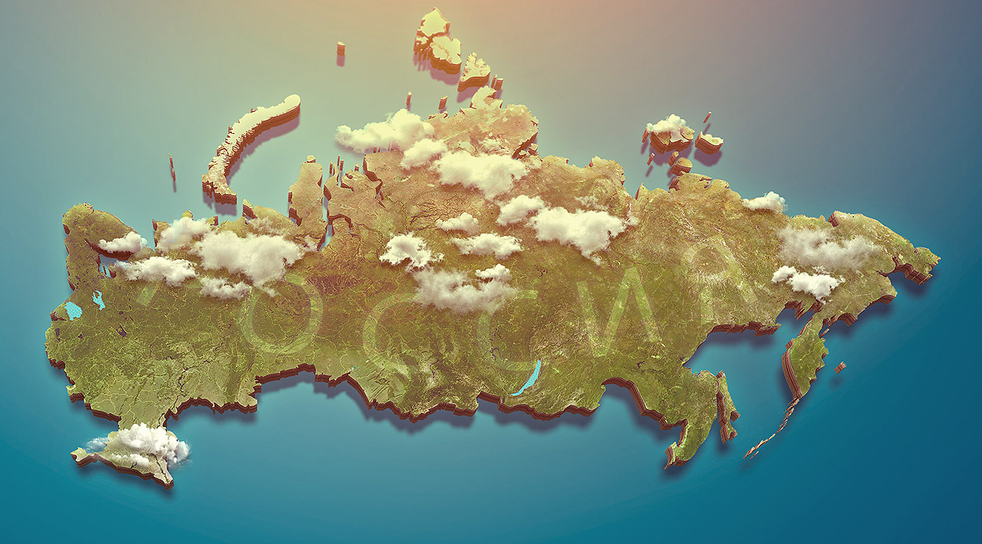
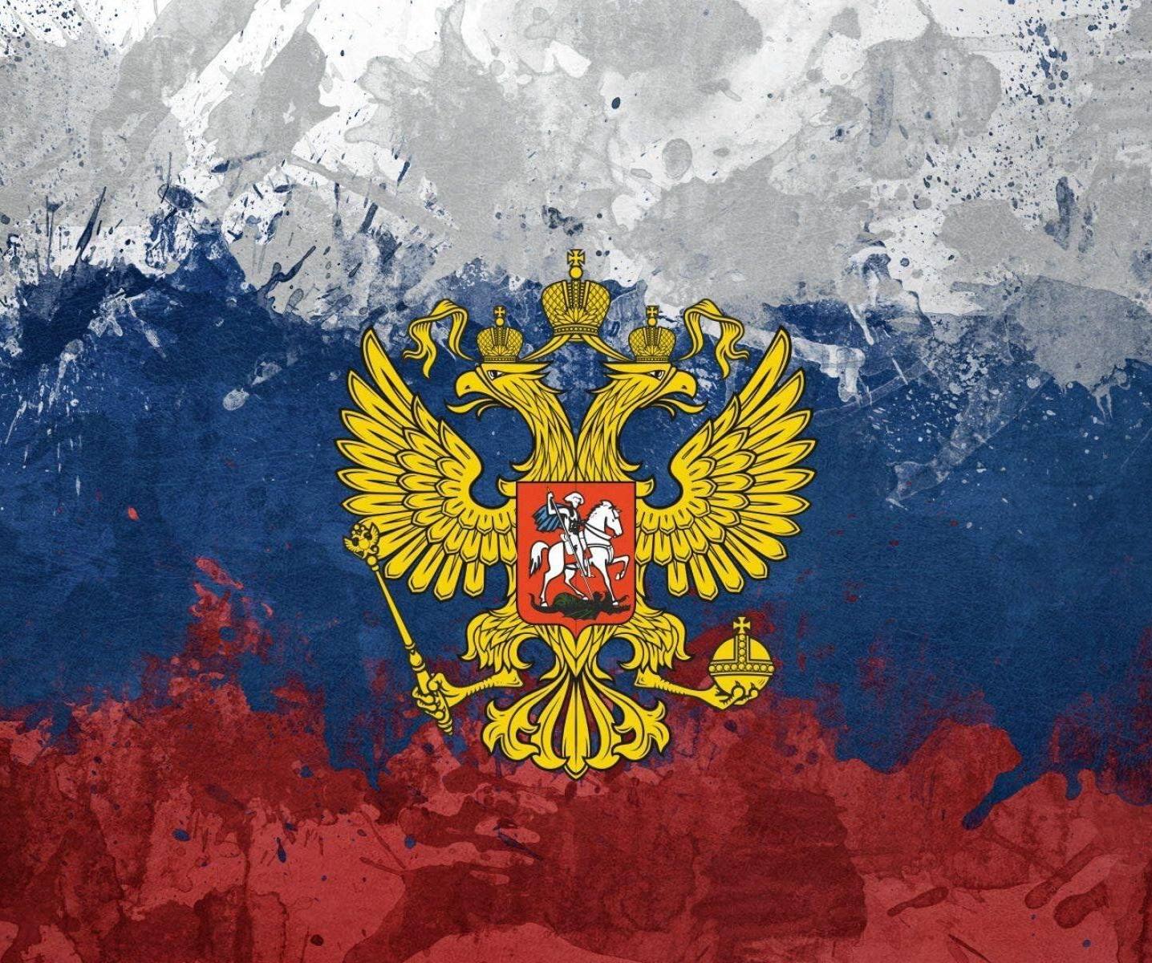
Наша страна Россия
17
млн. км²
Площадь Российской Федерации
60
тыс. км²
Протяженность границ Российской Федерации
Самое большое государство в мире. Она омывается тремя океанами и расположена сразу в двух частях света. Но так было не всегда…

Slide 3
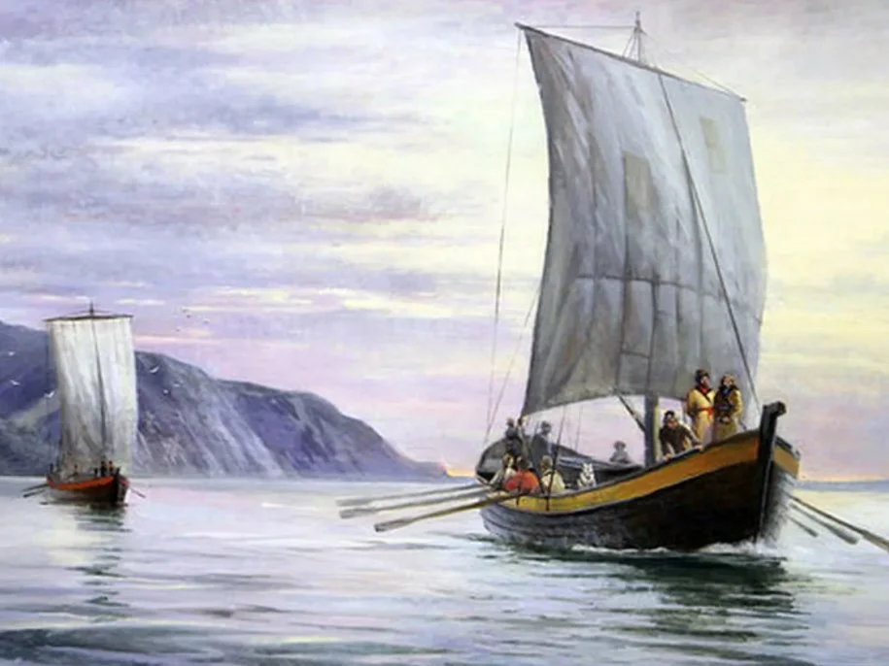
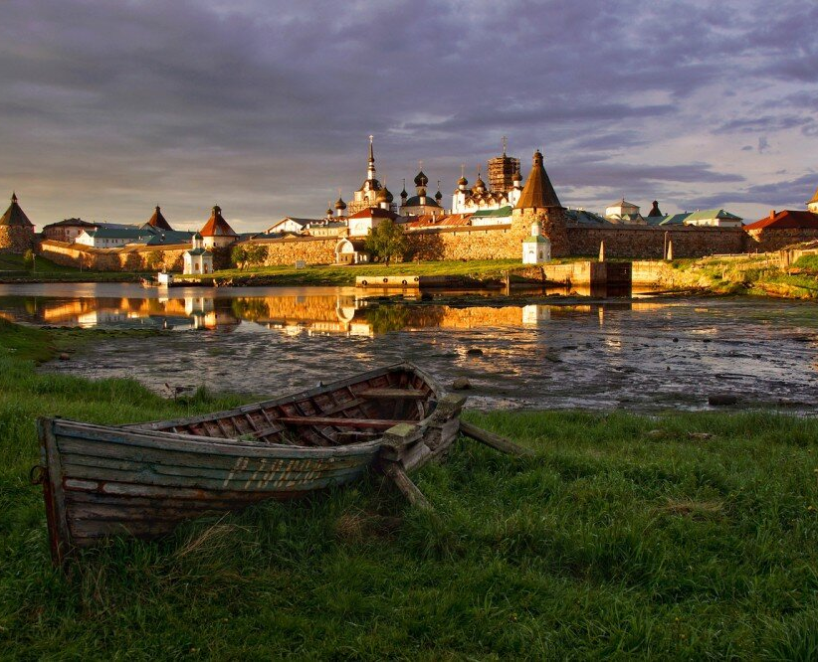
Как осваивалась территория России?
Землепроходцы
XI-XVI вв.
Русские путешественники, осваивавшие ранее неизвестные территории Крайнего Севера, Сибири и Дальнего Востока.
Обширная территория современной России заселялась и осваивалась на протяжении многих столетий. Бескрайние просторы нашей родины во многом заслуга героических людей - землепроходцев.
Европейский
Север
Географические открытия, сделанные землепроходцами, были связаны с освоением северных и северо-восточных направлений.

Slide 4
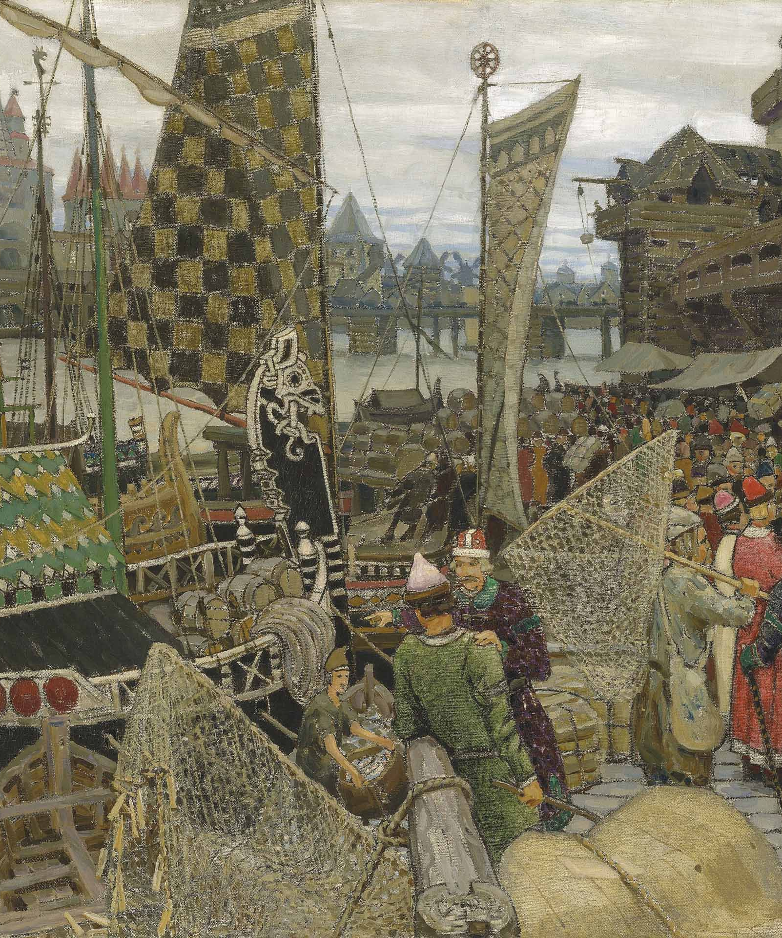
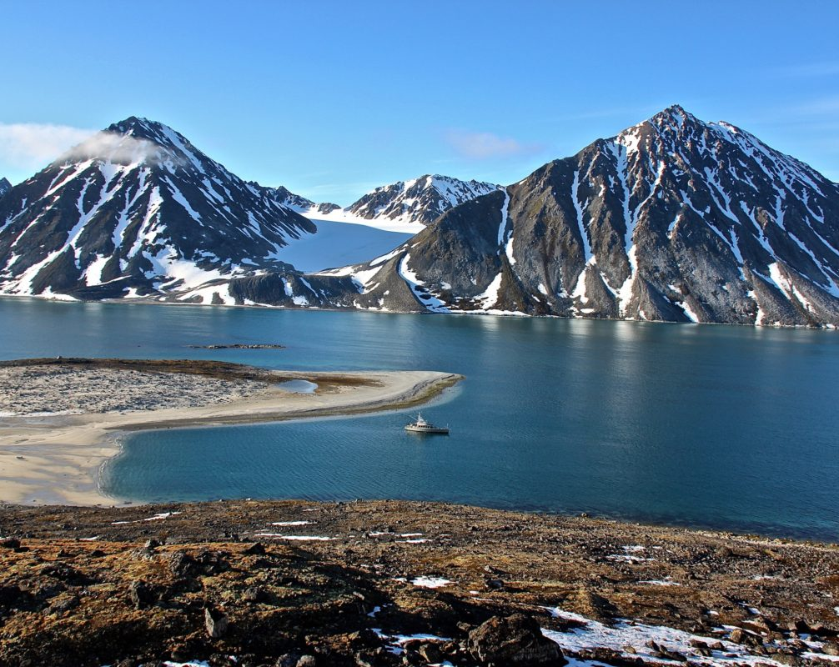
Новгородская Республика
X-XI вв.
Освоение севера Русской равнины началось с путешествий новгородцев, они первыми, стали ходить по Варяжскому (Балтийскому) и Студёному (так они называли моря Северного Ледовитого океана) морям, совершали походы от Кольского полуострова до устья реки Печоры.
Открытия
Им принадлежат открытия островов архипелагов Шпицберген и Новая Земля.

Slide 5
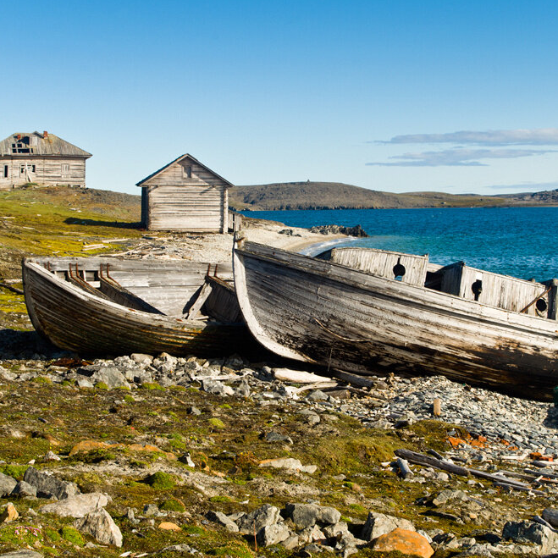
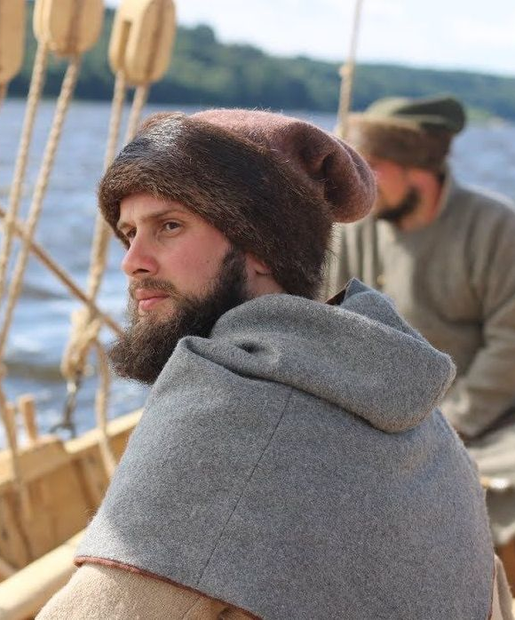
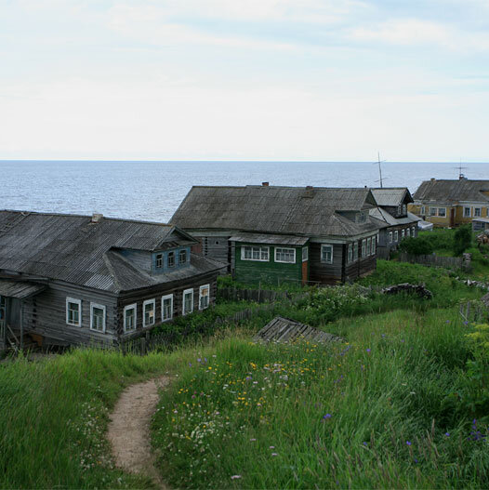
Поморы
XIV век
На побережье Белого моря сформировалась новая группа русского народа — поморы. Они занимались рыболовством и охотой на морских животных. Поморы продолжали осваивать и заселять северные территории, совершали путешествия по самому холодному океану (Студёному морю).
Жизнь поморов
Поморы были искусными судостроителями и мореходами, изучали законы приливов и отливов, образования и таяния льдов. Их жизнь строилась вокруг морских промыслов: ловли рыбы и тюленей, добычи жемчуга.

Slide 6
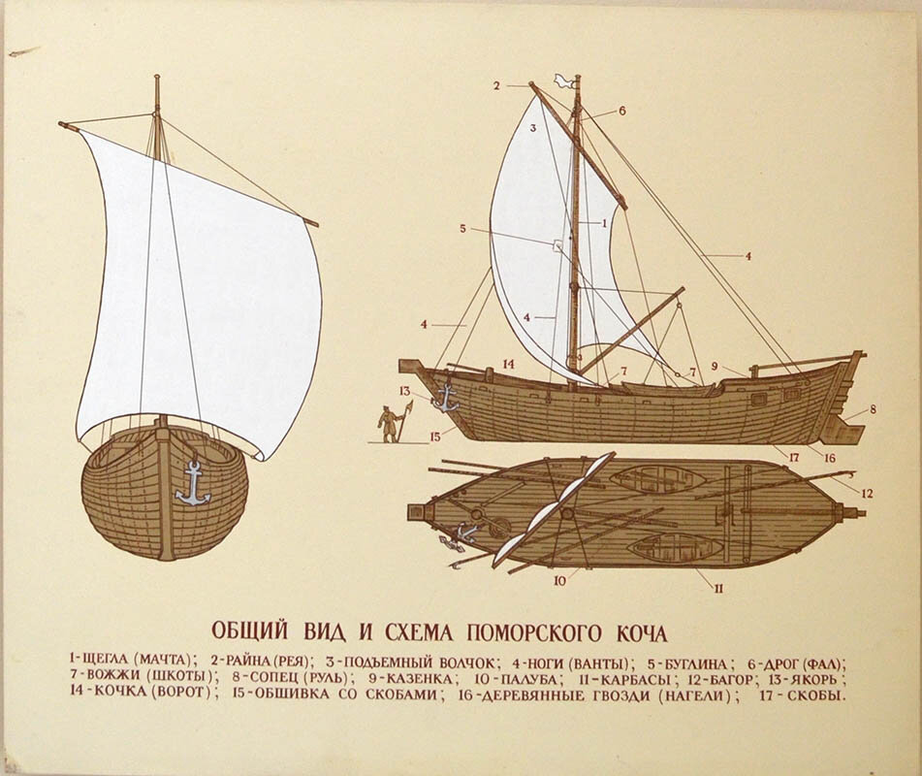
Поморы
Суда
поморов
Поморы строили лёгкие суда (ладьи и кочи) особой формы, напоминающей ореховую скорлупу. Благодаря ей в случае если судно сдавливали льды, оно не разрушалось, а выдавливалось вверх.
Отношение к морю
Поморы считали плавание испытанием, из которого достойные возвращаются домой победителями, а спасовавшие перед стихией погибают. Но про них говорили не «утонул», а «море взяло». Море олицетворяло собой справедливость.

Slide 7
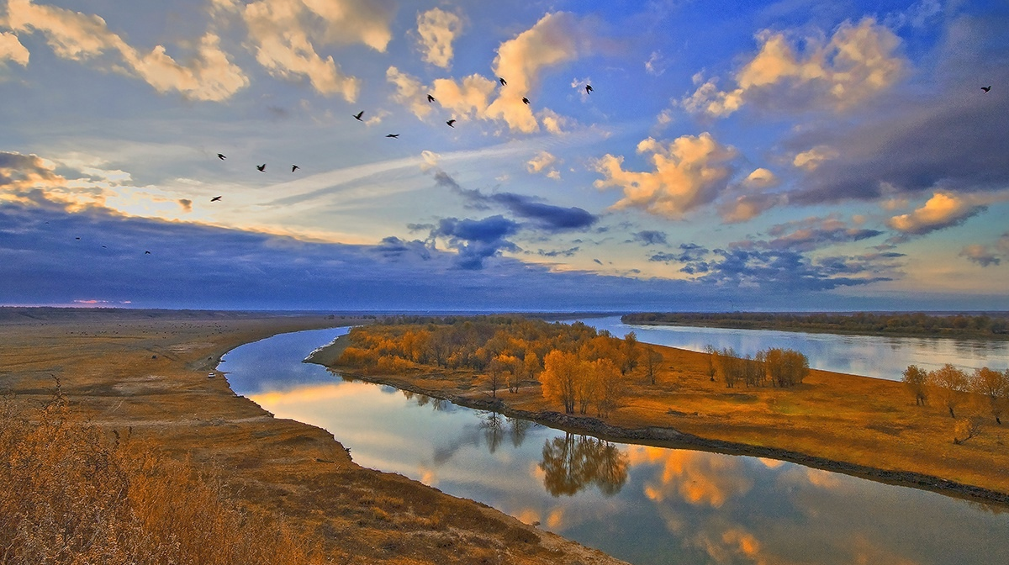
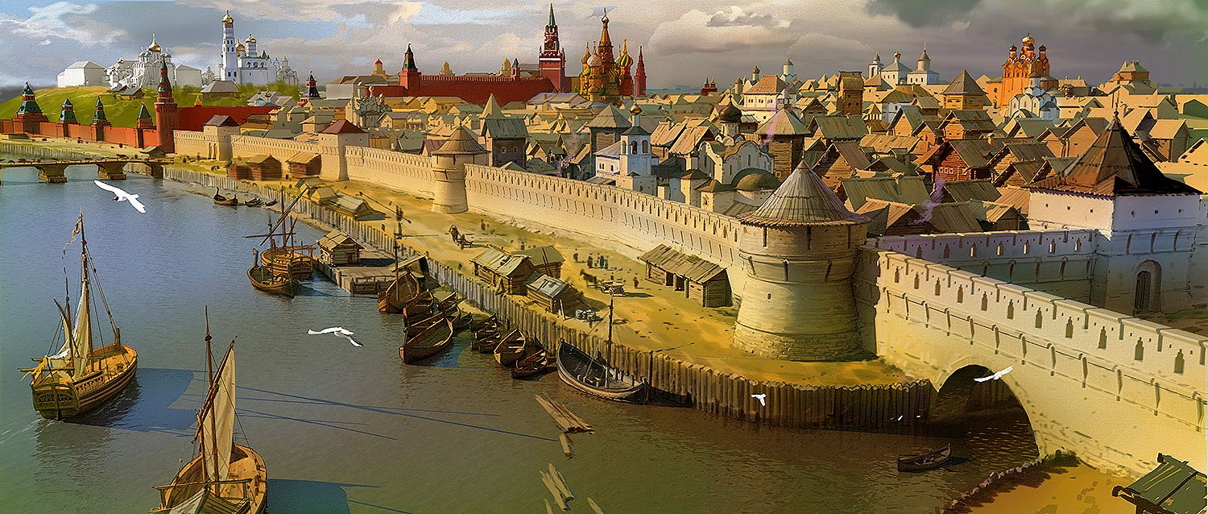
Московское княжество
XIV-XV вв.
Расширение на восток
В XIV–XV в. сильное Московское княжество стало расширяться на восток. В его состав вошли страна Коми и Пермь Великая. В конце XV в. русские дошли до реки Иртыш.

Slide 8
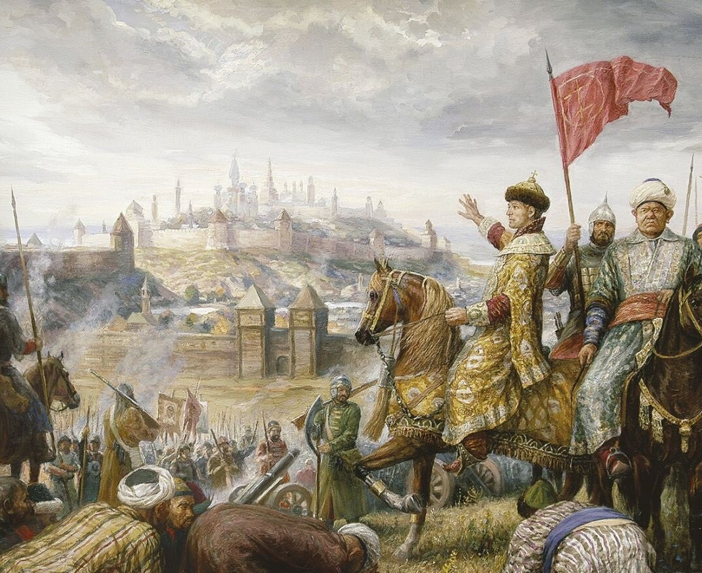
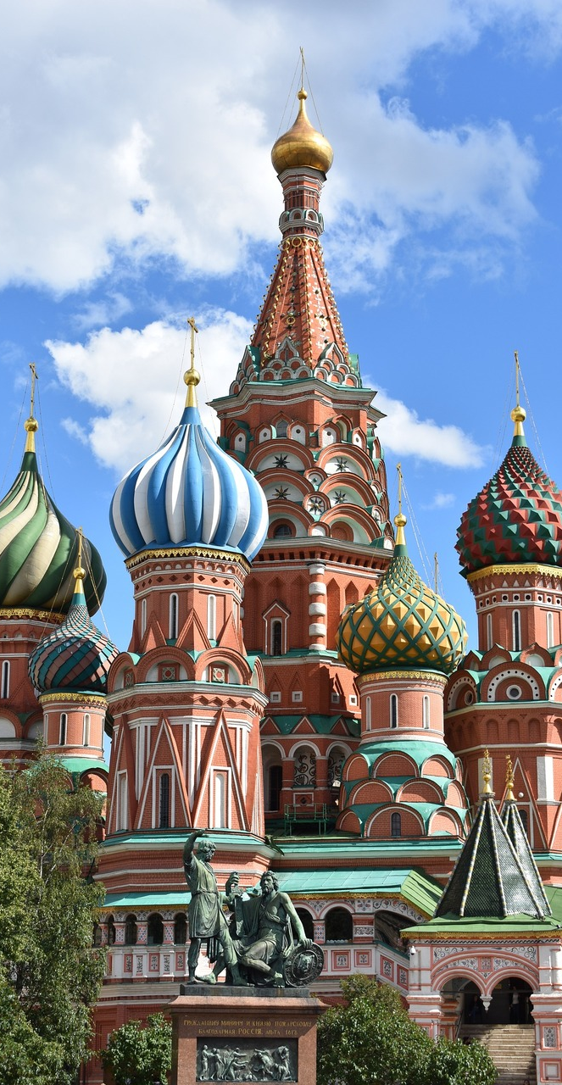
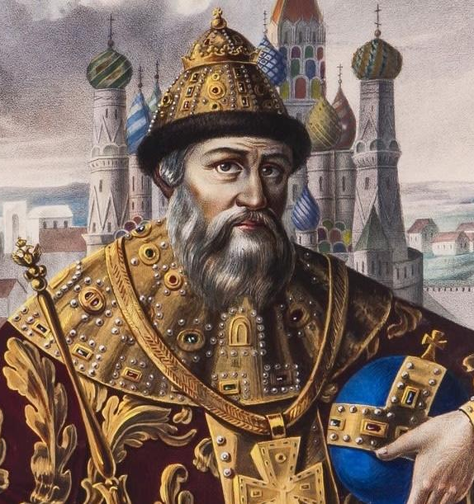
Иван IV Грозный
XVI век
В XVI в. Русское государство присоединило к своей территории Казанское и Астраханское ханства. С этого времени в состав России начали входить многочисленные народы, которые исповедовали ислам.
Собор Василия Блаженного
Был построен в память о присоединении Казанского ханства Иваном Грозным.

Slide 9
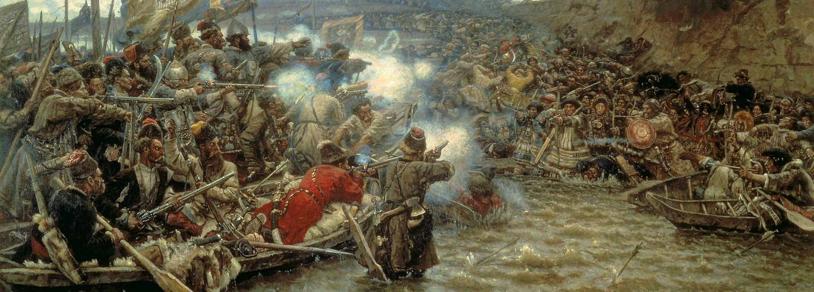
XVI век
Поход Ермака
Причина
Набеги сибирских татар и манси на приграничье
Идеологи
Участники
Значение
Купцы Строгановы обратились за помощью к казакам
840 человек, погруженных в 80 стругов
Положил начало русскому покорению Сибири

Slide 10
XVI век
Поход Ермака
Идеологи
Купцы Строгановы обратились за помощью к казакам
Причина
Участники
Значение
Набеги сибирских татар и манси на приграничье
840 человек, погруженных в 80 стругов
Положил начало русскому покорению Сибири

Slide 11
XVI век
Поход Ермака
Участники
840 человек, погруженных в 80 стругов
Причина
Идеологи
Значение
Набеги сибирских татар и манси на приграничье
Купцы Строгановы обратились за помощью к казакам
Положил начало русскому покорению Сибири

Slide 12
XVI век
Поход Ермака
Значение
Положил начало русскому покорению Сибири
Причина
Идеологи
Участники
Набеги сибирских татар и манси на приграничье
Купцы Строгановы обратились за помощью к казакам
840 человек, погруженных в 80 стругов

Slide 13
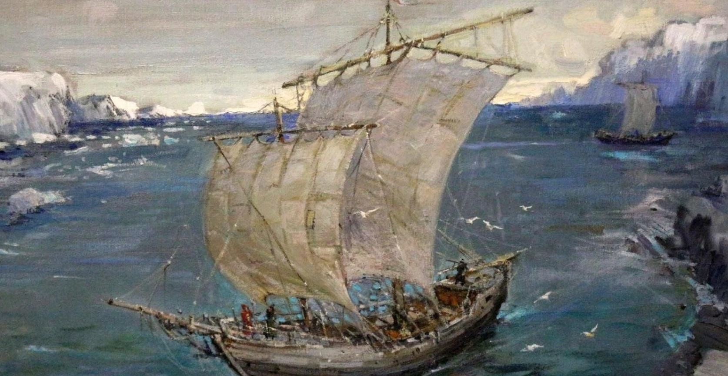
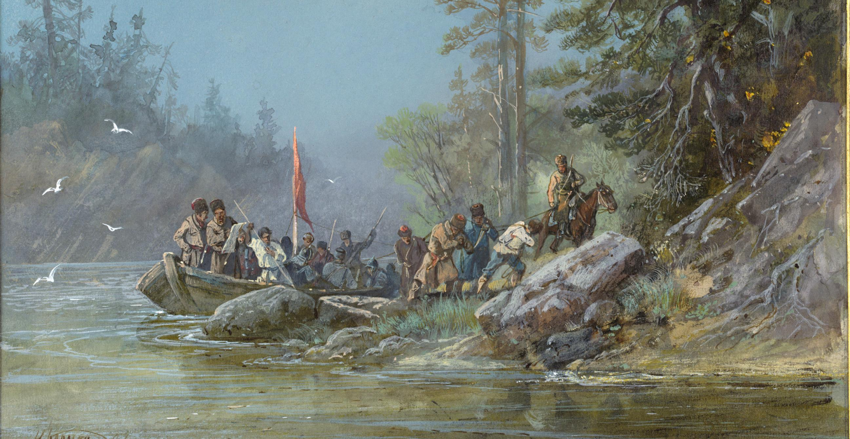
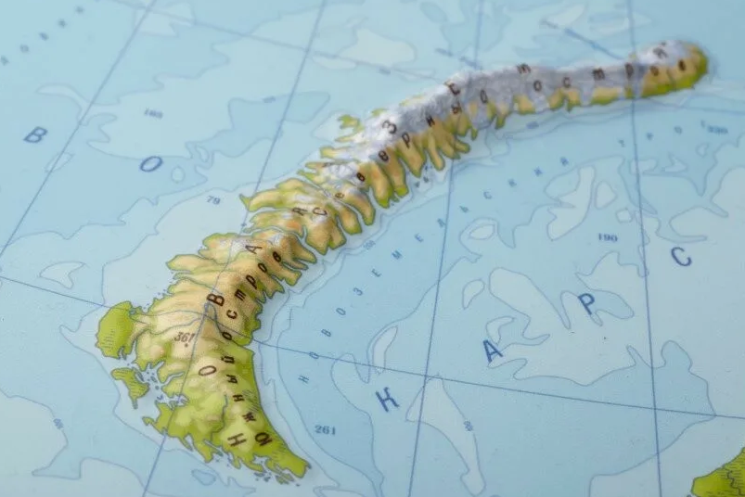
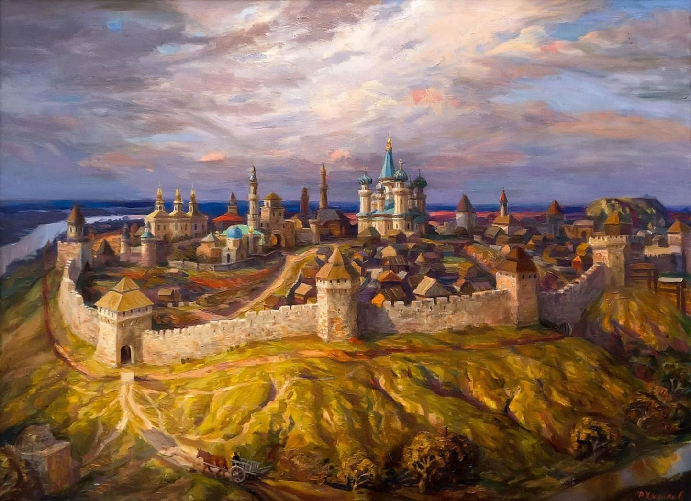
Итоги
XI в.
XVI в.
Присоединение Кольского полуострова, побережья реки Печора, открытие архипелага Новая Земля
Русское государство присоединило к своей территории Казанское и Астраханское ханства
X в.
XIV в.
XV в.
XVI в.
Освоение Европейского Севера, выход к Баренцеву и Белому морю.
Поморы продолжают осваивать и заселять северные территории. Совершают путешествия по самому холодному океану
Сильное Московское княжество стало расширяться на восток. В его состав вошли страна Коми и Пермь Великая.
Начинается заселение и освоение Сибири. Начало этому положил поход Ермака.

Slide 14
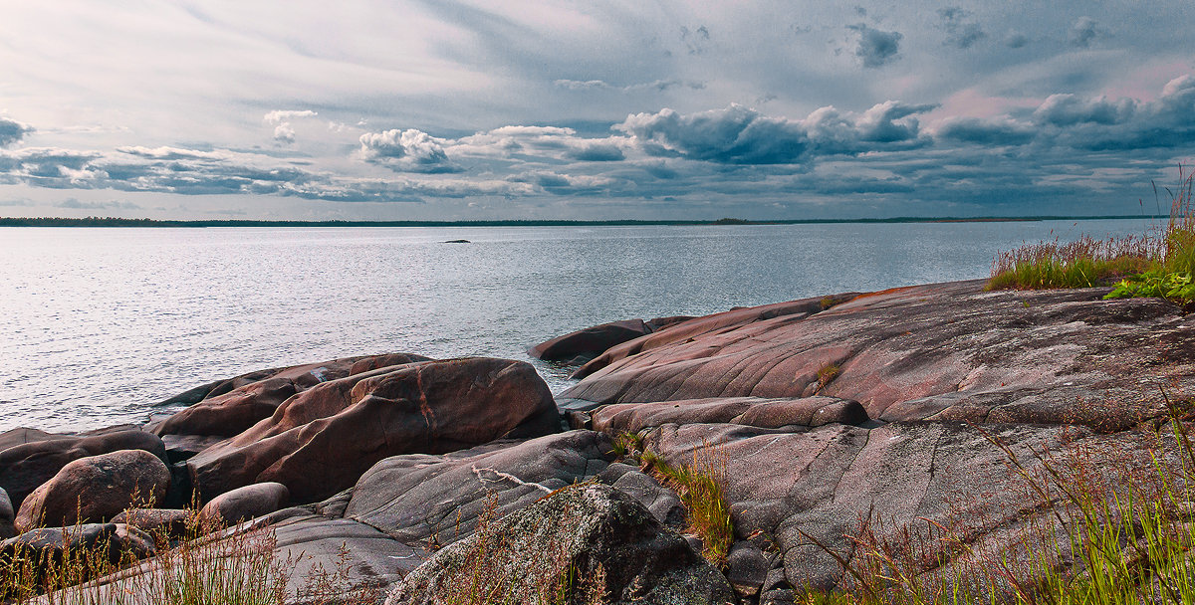
Итоги
XI в.
XVI в.
Присоединение Кольского полуострова, побережья реки Печора, открытие архипелага Новая Земля
Русское государство присоединило к своей территории Казанское и Астраханское ханства
X в.
XIV в.
XV в.
XVI в.
Освоение Европейского Севера, выход к Баренцеву и Белому морю.
Поморы продолжают осваивать и заселять северные территории. Совершают путешествия по самому холодному океану
Сильное Московское княжество стало расширяться на восток. В его состав вошли страна Коми и Пермь Великая.
Начинается заселение и освоение Сибири. Начало этому положил поход Ермака.

Slide 15
1
Кто такие землепроходцы?
Какие открытия совершили Новгородцы?
Чем занимались Поморы?
ОТВЕТИМ
НА ВОПРОСЫ
2
Какие территории были присоединены к Московскому княжеству в 15 веке?
Кто присоединил территории Казанского и Астраханского ханства?
3
Кто положил начало освоению Сибири?
Каковы были причины, идеологи и участники его похода?

Slide 16
1
Кто такие землепроходцы?
Какие открытия совершили Новгородцы?
Чем занимались Поморы?
ОТВЕТИМ
НА ВОПРОСЫ
Землепроходы это русские путешественники, осваивавшие ранее неизвестные территории. Новгородцам принадлежат открытия островов архипелагов Шпицберген и Новая Земля. Поморы продолжали осваивать и заселять северные территории.
2
Какие территории были присоединены к Московскому княжеству в 15 веке?
Кто присоединил территории Казанского и Астраханского ханства?
3
Кто положил начало освоению Сибири?
Каковы были причины, идеологи и участники его похода?

Slide 17
1
Кто такие землепроходцы?
Какие открытия совершили Новгородцы?
Чем занимались Поморы?
ОТВЕТИМ
НА ВОПРОСЫ
В 15 веке Сильное Московское княжество стало расширяться на восток. В его состав вошли страна Коми и Пермь Великая. Русское государство во главе с Иваном Грозным присоединило к своей территории Казанское и Астраханское ханства
2
Какие территории были присоединены к Московскому княжеству в 15 веке?
Кто присоединил территории Казанского и Астраханского ханства?
3
Кто положил начало освоению Сибири?
Каковы были причины, идеологи и участники его похода?

Slide 18
1
Кто такие землепроходцы?
Какие открытия совершили Новгородцы?
Чем занимались Поморы?
ОТВЕТИМ
НА ВОПРОСЫ
В 16 веке начинается заселение и освоение Сибири. Начало этому положил поход Ермака. Набеги сибирских татар и манси на приграничье
побудили купцов Строгановых обратиться за помощью к казакам. 840 человек, погруженных в 80 стругов во главе с Ермаком отправились в Сибирь.
2
Какие территории были присоединены к Московскому княжеству в 15 веке?
Кто присоединил территории Казанского и Астраханского ханства?
3
Кто положил начало освоению Сибири?
Каковы были причины, идеологи и участники его похода?

Slide 19
СПАСИБО ЗА ВНИМАНИЕ
t.me/geographtime
461igf@mail.ru

